Slide 1
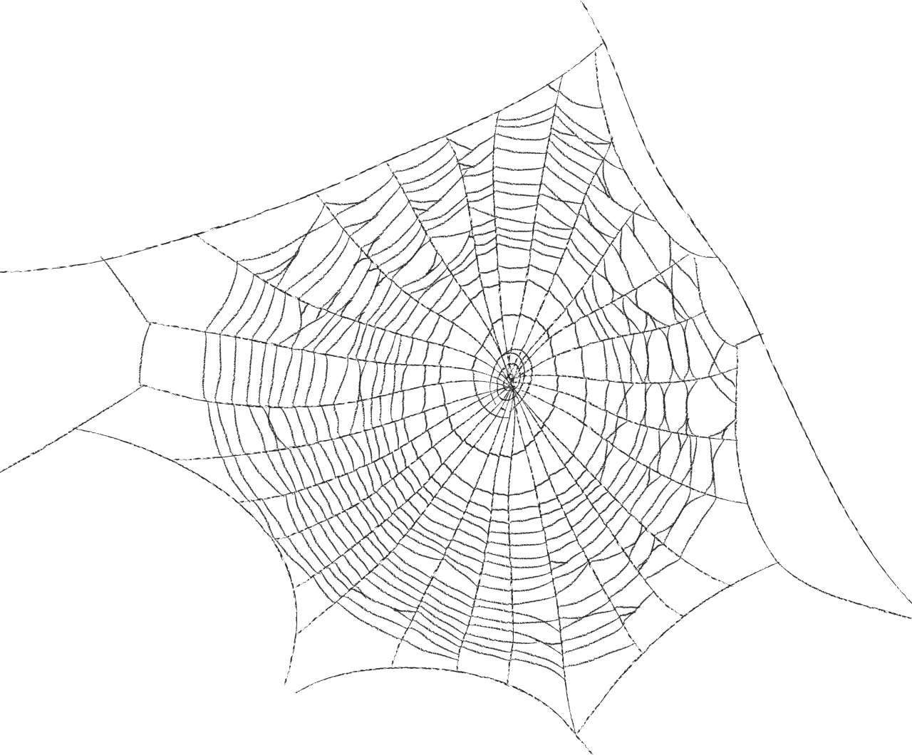
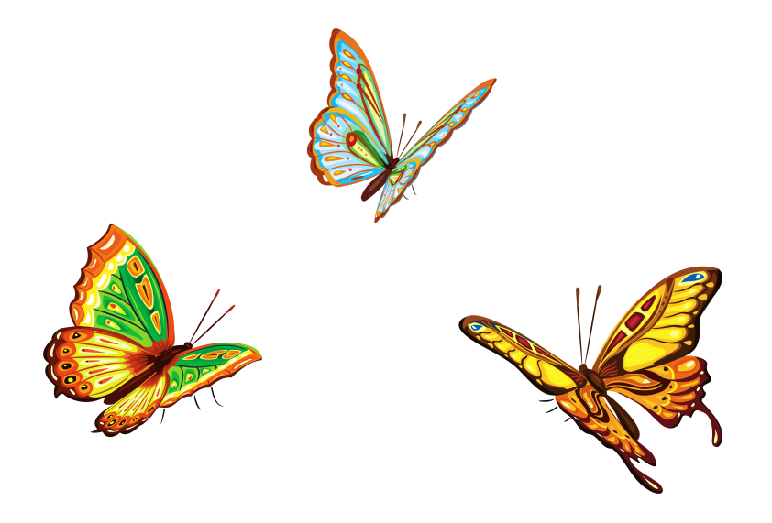
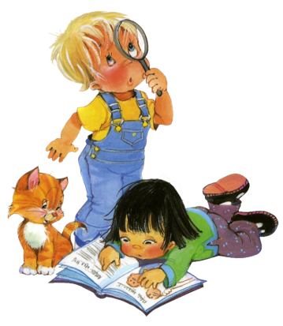
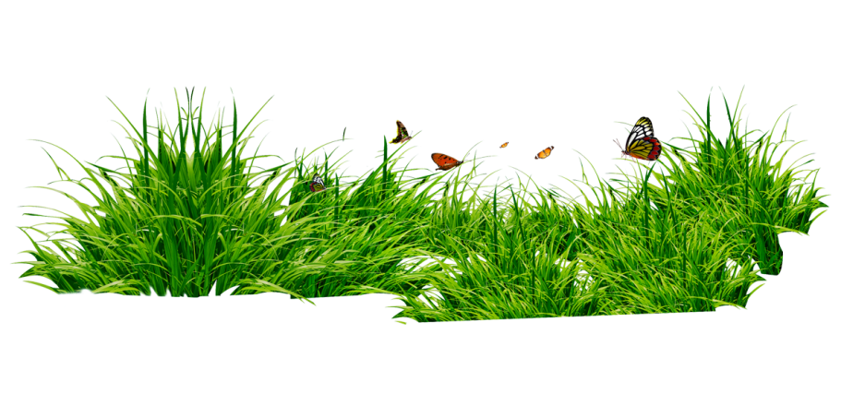
КОНСУЛЬТАЦИЯ ДЛЯ РОДИТЕЛЕЙ
ЭКОЛОГИЧЕСКОЕ
ВОСПИТАНИЕ
ДОШКОЛЬНИКОВ

Slide 2
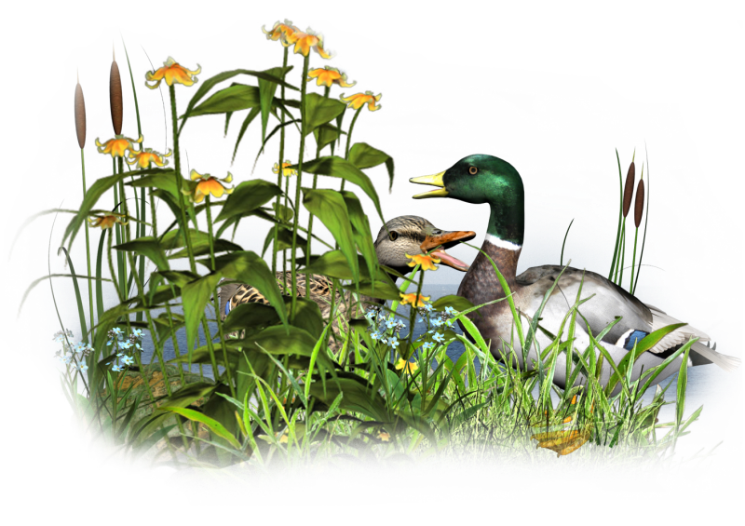
Слово «ЭКОЛОГИЯ» и его производные прочно вошли в наш каждодневный словарь, но понимают его по-разному.
В научной литературе существует много определений.
Самое распространённое: экология – наука о взаимоотношениях живых организмов между собой и с окружающей средой.
Обычно под экологическим воспитанием понимают воспитание любви к природе. Действительно, это важная составляющая часть воспитательного процесса, но нередко приёмы, которыми воспитывают такую любовь, очень сомнительны. Например, с этой целью дома содержат диких животных или без должного ухода домашних животных, которые болеют и даже умирают на глазах у детей.
И дети привыкают не замечать их мучений. Часто во время летних прогулок родители предлагают собирать цветы, ловить бабочек, стрекоз или других насекомых.

Slide 3
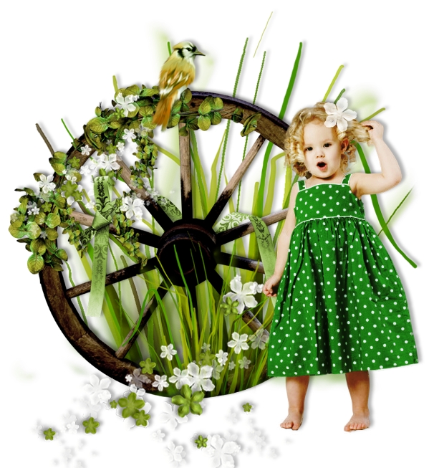
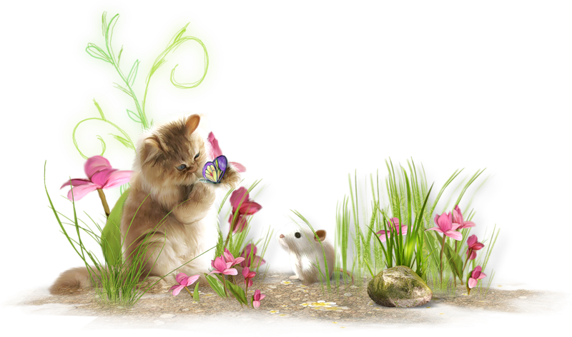
Такие занятия становятся постоянной летней забавой ребят. Они отрывают насекомым крылья, лапки или же вовсе растаптывают свою жертву ногой. Таким образом, такие воспитательные мероприятия учат детей не любить, а уничтожать живое, причём довольно жестоко.
Очень часто с детьми разучивают стихи о природе, содержание которых противоречит экологически правильному поведению. Учитывая это, необходимо ещё раз подчеркнуть, что одна из задач экологического воспитания – формирование у ребёнка представления о человеке не как о хозяине, покорителе природы, а как о части природы, зависящей от неё. Стремитесь искоренять в детях потребительское отношение к природе.
В настоящее время у большинства дошкольников сформировано чёткое деление животных на «плохих» и «хороших», «злых» и «добрых», «вредных» и «полезных».

Slide 4
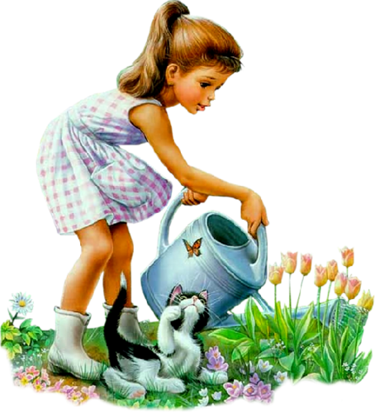
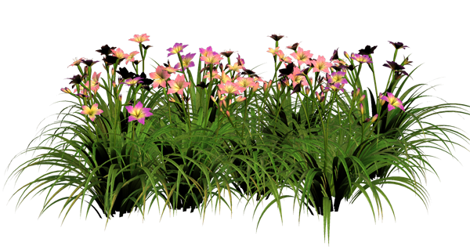
Этому способствуют художественные произведения, мультфильмы. Во многих из них хищники изображаются злыми, нехорошими. Они хотят съесть «добрых» зайцев и поросят. В них, как правило, зайцы побеждают волков и остаются жить одни в лесу, без злых хищников. Многие дети убеждаются в том, что хищный зверь – плохой, он не нужен природе, и что прекрасный лес – это лес без волков (без хищников).
С точки зрения экологии в природе нет «плохих» и «хороших», «вредных» и «полезных». Каждое животное, растение выполняют свою «работу», играет определённую роль в природе. А между тем стали редкими многие обычные когда-то растения и животные, оскудели некогда богатые грибами и ягодами наши леса, уничтожаются плодородные частицы почвы, загрязняются вода и воздух.

Slide 5
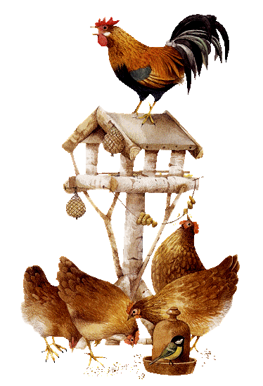
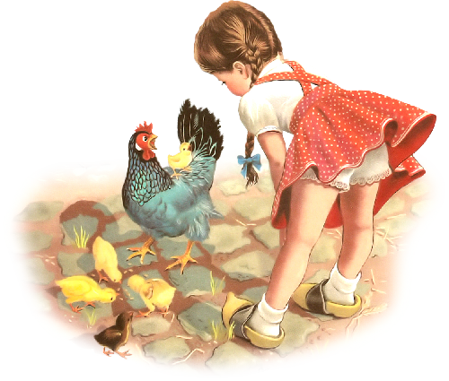
Успешно заниматься экологическим воспитанием можно только тогда, когда точно знаешь, что под этим подразумевается.
Экологическое воспитание детей – прежде всего воспитание человечности, т.е. доброты, ответственного отношения к природе, и к людям, которые живут рядом, к потомкам, которым надо оставить Землю пригодной для полноценной жизни. Экологическое воспитание должно учить детей понимать себя и всё, что происходит вокруг. Нужно учить ребят правильно вести себя в природе и среди людей.
Воспитательные задачи осложняются иногда и тем, что дети часто видят, как взрослые нарушают элементарные нормы общения друг с другом и природой.
Вероятно, в таких случаях необходимо говорить: хотя они и взрослые, а не знают, что нельзя разговаривать грубо, оставлять мусор в местах отдыха, бросать мусор на ходу, вырезать надписи на стволах деревьев, обижать бездомных животных.

Slide 6
ЗАПОМНИТЕ ПРАВИЛА!
Находясь в природе, нельзя срывать растения для букетов. Букеты можно составлять из тех растений, выращенные человеком.
Собирать лекарственные растения можно только в тех местах, где их много.
В природе, особенно в лесу, нужно стараться ходить по тропинкам, чтобы растения не погибли от вытаптывания.
Охранять надо не только редкие, но и другие, даже самые обычные растения.
Нельзя подходить близко к гнёздам птиц. По твоим следам гнёзда могут отыскать и разорить хищники. Если случайно окажешься возле гнезда, не прикасайся к нему, сразу уходи. Иначе птицы — родители могут совсем покинуть гнездо.
Если у тебя есть собака, не бери её с собой в лес. Она легко может поймать нелетающих птенцов и беспомощных детёнышей зверей.
Если у тебя есть собака, не бери её с собой в лес. Она легко может поймать нелетающих птенцов и беспомощных детёнышей зверей.
Не лови и не уноси домой здоровых птенцов птиц и детёнышей зверей. В природе о них позаботятся взрослые животные.
НЕ ЗАБЫВАЙТЕ о том, что растения дают убежище животным. Оберегайте травы, кусты, деревья, вы помогаете зверям, птицам, насекомым, которые укрываются в их зарослях.

Slide 7
В РУКАХ ЧЕЛОВЕКА
БОГАТСТВО РОДНОЙ ЗЕМЛИ.
ПОМНИТЕ ОБ ЭТОМ!
Задача воспитателей и родителей – подвести детей к пониманию того, что все мы вместе, и каждый из нас в отдельности в ответе за Землю, и каждый может сохранять и приумножать ее красоту.

